Slide 1


Исследование возможности и способов передачи энергии лазерным лучом ИК диапазона для питания беспилотных летательных аппаратов
Группа: М14О-201СВо-23
Студент: Игнатенко Валерий Константинович

Slide 2
Целью исследования является решение задачи многокритериальной оптимизации коэффициента
полезного действия (КПД) системы передачи энергии лазерным лучом в инфракрасном диапазоне
Задачи исследования:
1) Проанализировать современные методы и принципы передачи энергии лазерным лучом
с учетом влияния атмосферных эффектов
2) Провести анализ рынка систем лазерной передачи энергии
3) Исследовать влияние внутренних параметров системы и внешних факторов на КПД и потери энергии
4) Сформулировать модель многокритериальной оптимизации, включающую целевые функции
для максимизации КПД и минимизации потерь
5) Провести численное исследование для получения набора Парето-оптимальных решений,
определяющих компромисс между максимизацией КПД и минимизацией потерь

Slide 3
АКТУАЛЬНОСТЬ
Актуальность исследования обусловлена возрастающей потребностью в эффективных и автономных источниках
энергии для авиационных систем, где традиционные методы автономного питания часто ограничены
по весу, объёму или эксплуатационным ресурсам.
Особый интерес вызывает возможность беспроводной лазерной
передачи энергии, которая обеспечивает возможность питания беспилотных летательных аппаратов,
спутников на больших расстояниях, что критически важно для повышения
мобильности и автономности современной авиации.

Slide 4
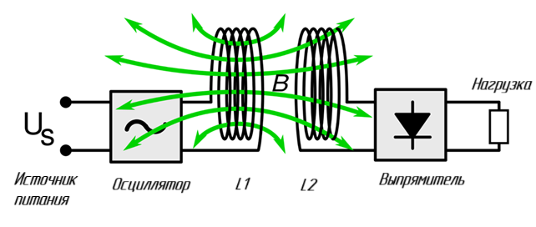
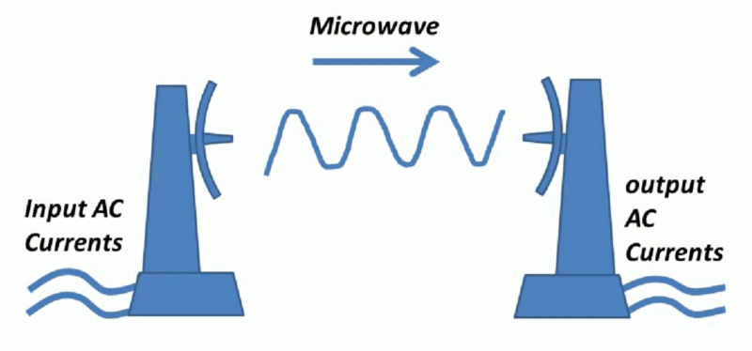
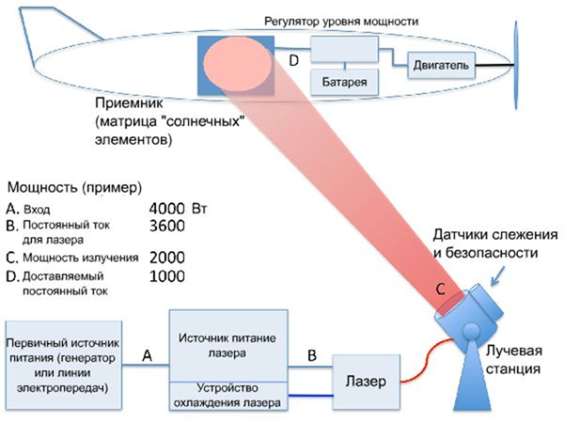
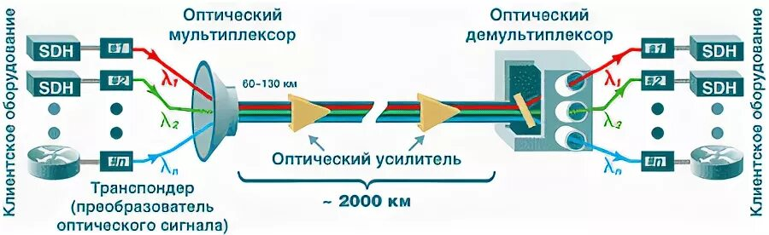

Slide 5
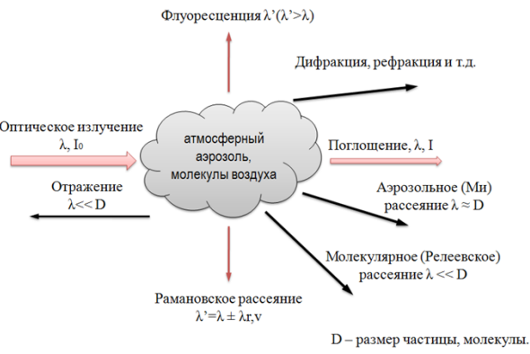

Slide 6
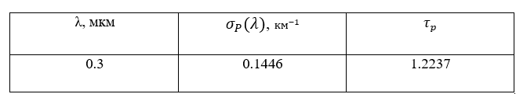
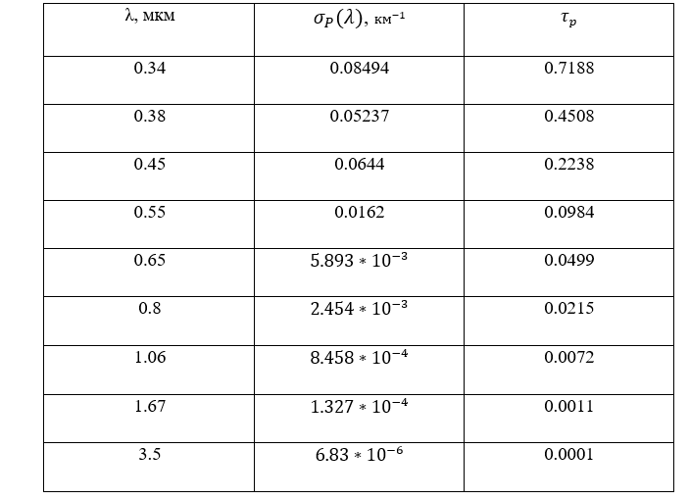

Slide 7
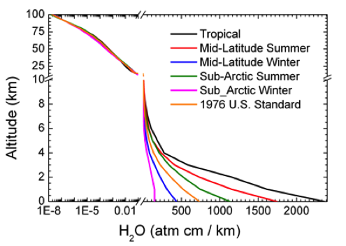
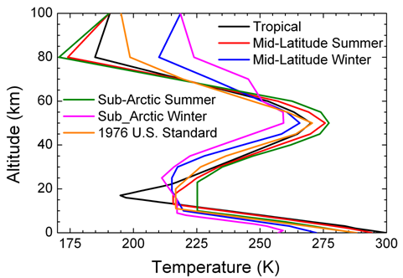

Slide 8
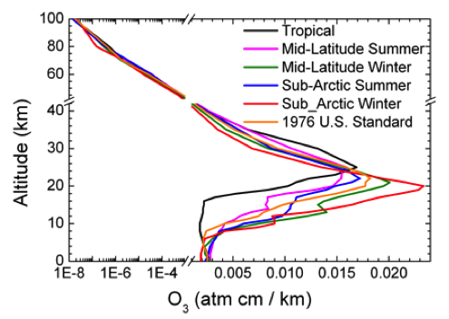

Slide 9
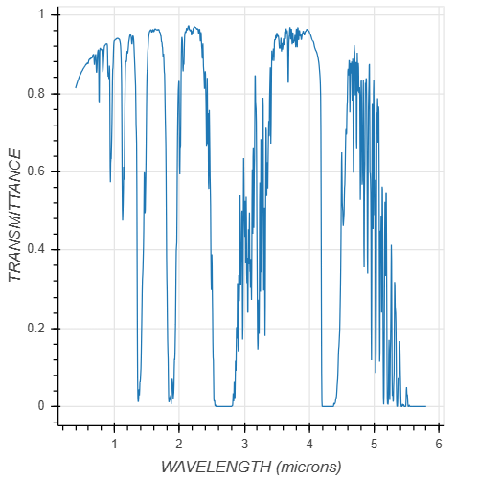

Slide 10
$I\left(θ\right)=I∗cos⁡(θ)$
$$\vec{E_{лазер}}=E_{0}e^{i\left(ωt−kz\right)}\hat{ε}$$
$$\hat{ε}=\cos\left(α\right)∗\hat{s}+\sin\left(α\right)∗\hat{p}$$
$$\vec{E_{лазер}}=E_{0}e^{i\left(ωt−kz\right)}\left[\cos\left(α\right)∗\hat{s}+\sin\left(α\right)∗\hat{p}\right]=E_{s}e^{i\left(ωt−kz\right)}\hat{s}+E_{p}e^{i\left(ωt−kz\right)}\hat{p}$$
$$I_{0}=\frac{1}{2}cε_{0}{\left|E_{0}\right|}^{2}=\frac{1}{2}cε_{0}\left({\left|E_{s}\right|}^{2}+{\left|E_{p}\right|}^{2}\right)=\frac{1}{2}cε_{0}\left(E_{0}^{2}\cos^{2}α+E_{0}^{2}\sin^{2}α\right)$$
$$η\left(α, θ\right)= cosθ\left[\left(1−R_{s}\left(θ\right)\right)\cos^{2}{α}+\left(1−R_{p}\left(θ\right)\right)\sin^{2}{α}\right]$$

Slide 11
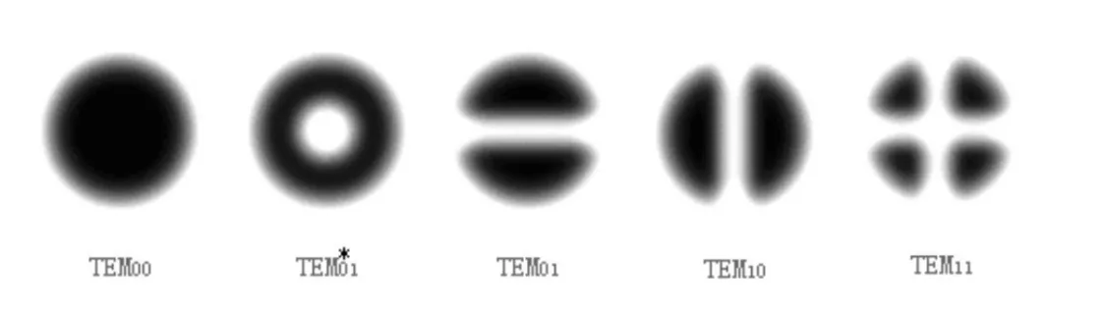



$$ω\left(z\right)=ω_{0}\sqrt{1+{\left(\frac{z}{z_{R}}\right)}^{2}}$$
$$z_{R}=\frac{πω_{0}^{2}}{λ}$$
$$I\left(r\right)=\frac{2P_{0}}{πω^{2}\left(z\right)}exp\left(−\frac{2r^{2}}{ω^{2}\left(z\right)}\right)$$

Slide 12
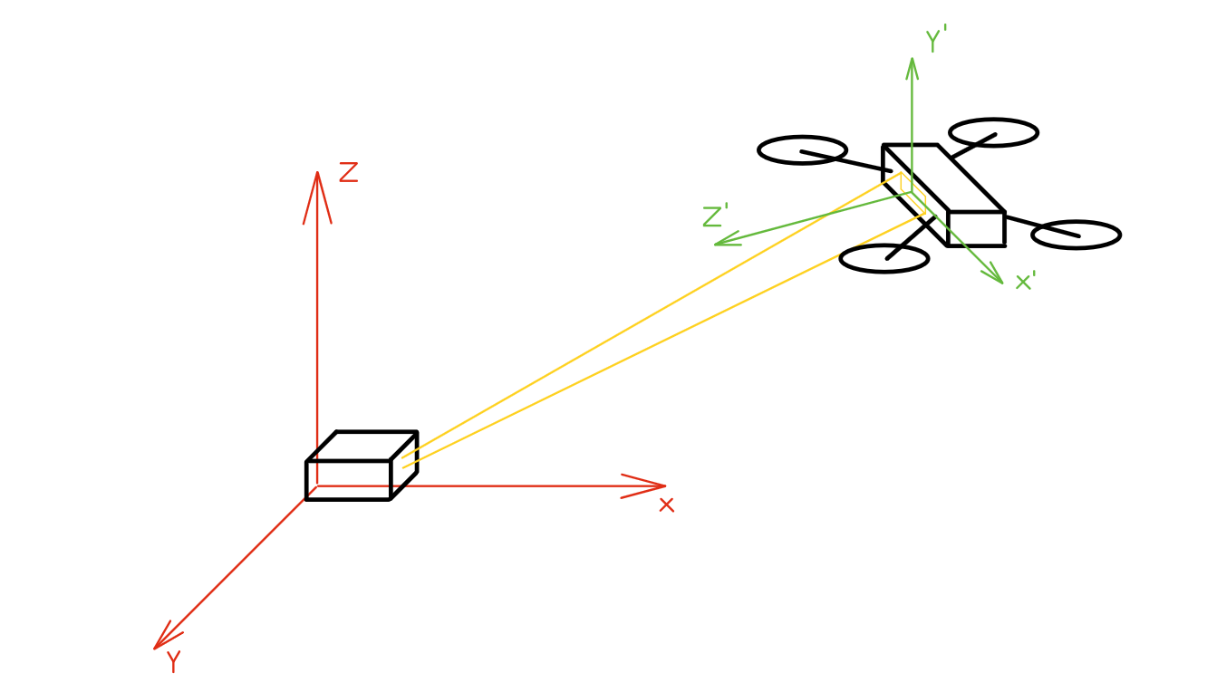


$$I\left(r\right)=\frac{2P_{0}}{πω^{2}\left(z\right)}exp\left(−\frac{2{\left(x−x_{0}\right)}^{2}+{\left(y−y_{0}\right)}^{2}}{ω^{2}\left(z\right)}\right)$$
$$η=\frac{\int{I\left(x , y\right)dxdy}}{\iint_{−∞}^{+∞}{I\left(x, y\right)dxdy}}$$
y ∈ $\left[−\frac{b}{2},\frac{b}{2}\right]$
x ∈$\left[−\frac{a}{2},\frac{a}{2}\right]$,

Slide 13



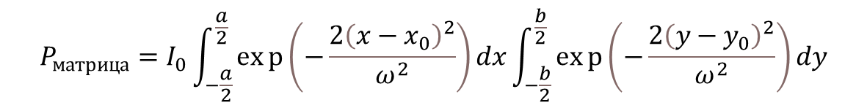
$$P_{матрица}=I_{0}\int_{−\frac{a}{2}}^{\frac{a}{2}}{exp\left(−\frac{2{\left(x−x_{0}\right)}^{2}}{ω^{2}}\right)dx}\int_{−\frac{b}{2}}^{\frac{b}{2}}{exp\left(−\frac{2{\left(y−y_{0}\right)}^{2}}{ω^{2}}\right)dy}$$
X:
Y:

Slide 14



$$R=R_{z}\left(α\right)R_{y}\left(β\right)R_{x}\left(γ\right)$$
$$R_{z}\left(α\right)=\left(\begin{matrix}\cos{α} & −sin{a} & 0 \\ \sin{a} & \cos{a} & 0 \\ 0 & 0 & 1\end{matrix}\right)$$
$$R_{y}\left(β\right)= \left(\begin{matrix}\cos{β} & 0 & \sin{β} \\ 0 & 1 & 0 \\ −\sin{β} & 0 & \cos{β}\end{matrix}\right)$$
$$R_{x}\left(γ\right)=\left(\begin{matrix}1 & 0 & 0 \\ 0 & \cos{γ} & −sin{γ} \\ 0 & \sin{γ} & \cos{γ}\end{matrix}\right)$$

Slide 15

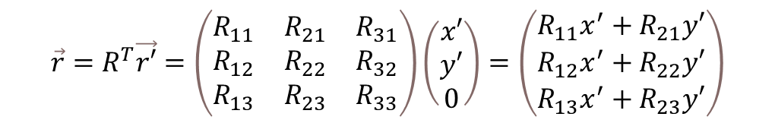
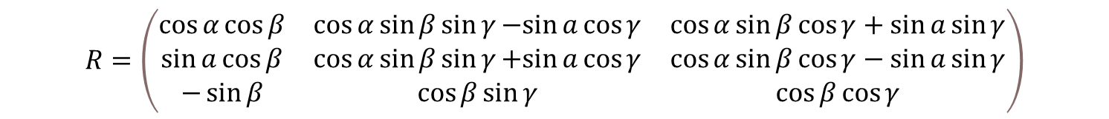
$$R=\left(\begin{matrix}\cos{α}\cos{β} & \cos{α}\sin{β}\sin{γ}−sin{a}\cos{γ} & \cos{α}\sin{β}\cos{γ}+\sin{a}\sin{γ} \\ \sin{a}\cos{β} & \cos{α}\sin{β}\sin{γ}+sin{a}\cos{γ} & \cos{α}\sin{β}\cos{γ}−\sin{a}\sin{γ} \\ −\sin{β} & \cos{β}\sin{γ} & \cos{β}\cos{γ}\end{matrix}\right)$$
$${\vec{r}}^{′}={\left(x^{′}, y^{′}, 0\right)}^{T}$$
$$\vec{r}=R^{T}\vec{r′}=\left(\begin{matrix}R_{11} & R_{21} & R_{31} \\ R_{12} & R_{22} & R_{32} \\ R_{13} & R_{23} & R_{33}\end{matrix}\right)\left(\begin{matrix}x′ \\ y′ \\ 0\end{matrix}\right)=\left(\begin{matrix}R_{11}x^{′}+R_{21}y′ \\ R_{12}x^{′}+R_{22}y′ \\ R_{13}x^{′}+R_{23}y′\end{matrix}\right)$$
$$I\left(\vec{r}\right)= I_{0}exp\left(−\frac{2{\left(r_{x}−x_{0}\right)}^{2}+{\left(r_{y}−y_{0}\right)}^{2}}{ω^{2}\left(z\right)}\right)$$

Slide 16
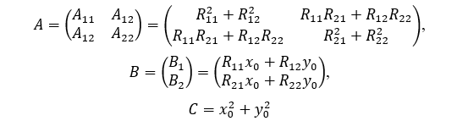
$${\left(r_{x}−x_{0}\right)}^{2}+{\left(r_{y}−y_{0}\right)}^{2}={\vec{r}}^{T}A\vec{r}−2{\vec{B}}^{T}\vec{r}+C$$

Slide 17

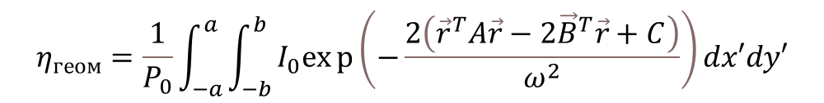
$$η_{геом}=\frac{1}{P_{0}}\int_{−a}^{a}{\int_{−b}^{b}{I_{0}exp\left(−\frac{2\left({\vec{r}}^{T}A\vec{r}−2{\vec{B}}^{T}\vec{r}+C\right)}{ω^{2}}\right)dx′dy′}}$$
$$A=LL^{T}$$
$$\vec{u}=\sqrt{\frac{2}{ω^{2}}}L^{T}\left({\vec{r}}^{′}−A^{−1}\vec{B}\right)$$

Slide 18
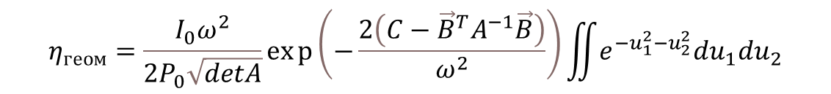
$$η_{геом}=\frac{I_{0}ω^{2}}{{2P}_{0}\sqrt{detA}}exp\left(−\frac{2\left(C−{\vec{B}}^{T}A^{−1}\vec{B}\right)}{ω^{2}}\right)\iint{e^{−u_{1}^{2}−u_{2}^{2}}du_{1}du_{2}}$$

